Slide 1

毕业论文答辩 《喀麦隆外海波浪特性分析》
2014级船舶与海洋工程 谭伟聪
导师：朱良生教授
日期：2018年6月7日

Slide 2
目录
绪论
研究方法及技术路线
喀麦隆外海波浪特征分析
总结及工作展望

Slide 3
绪论

Slide 4
研究背景及意义
几内亚湾丰富的油气资源开发潜力
目前针对该海区的波浪特征研究较少
对进一步探究南大西洋的波浪特征有一定意义
Notes:
1974年与法国开采，中国的基建和当地的石油资源
专项研究较少，对进一步拓展南大西洋的波浪特征研究有一定意义

Slide 5
国内外研究现状
主要问题：目前专项研究较少
主要参考其他海域研究方法
进行统计，分析波浪特征值
Notes:
专项研究较少
研究过程主要参照中国学者对于其他海域的研究，学习其方法论
对全年和分季数据进行统计和相关分析

Slide 6
研究方法及技术路线

Slide 7
研究技术路线
数据预处理
分季及不分季均值分析
强浪分析
逐浪时间过程
特征值相关性分析
大浪分析
Notes:
全程利用python语言进行数据处理和绘图，

Slide 8
Python程序语言简介
简单易读
多脚本储存
便捷应用于科学计算
数据可视化功能强大
Notes:
Matplotlib scipy pandas numpy库
毕业论文期间共写了20余个脚本，面向对象编程

Slide 9
喀麦隆外海波浪特征分析

Slide 10
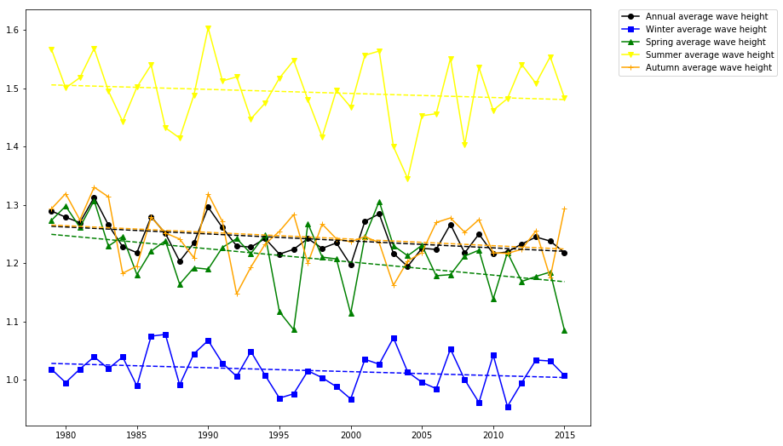
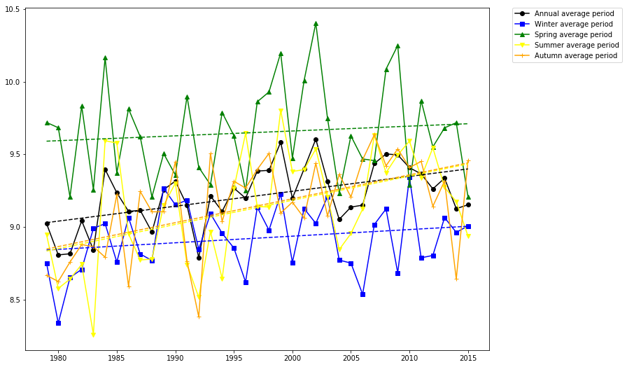
全年及分季季波浪特征逐年变化
有效波高逐年变化
平均周期逐年变化
Notes:
有效波高逐年递减，看出夏季较大，冬季较小，离散性较小
平均周期逐年递增，离散性较大

Slide 11
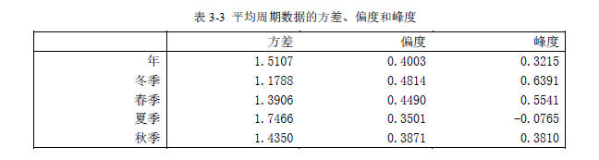
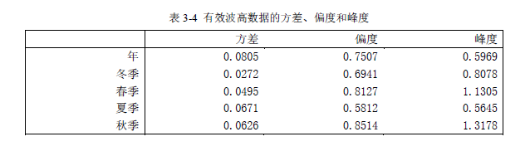
全年及分季波浪特征区间分布
Notes:
有效波高和平均周期的分布 均接近正态分布

Slide 12
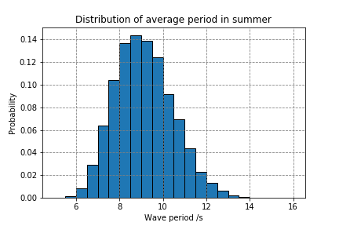
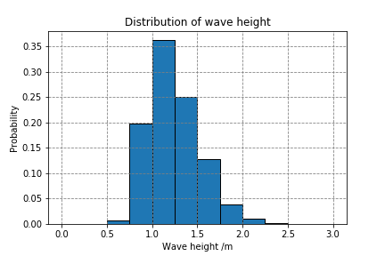
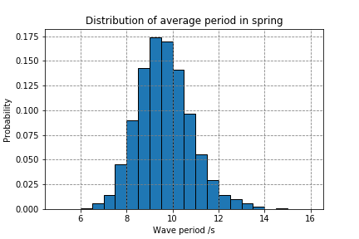
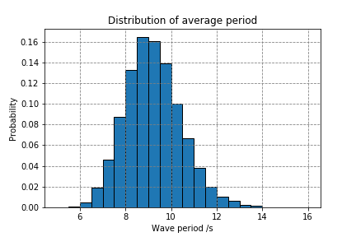
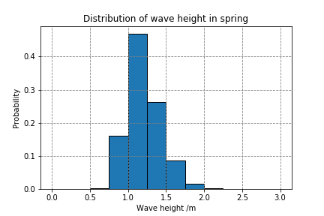
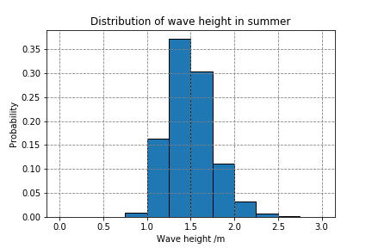
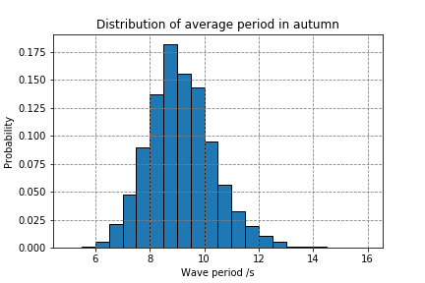
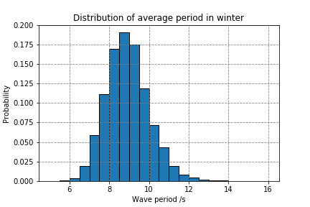
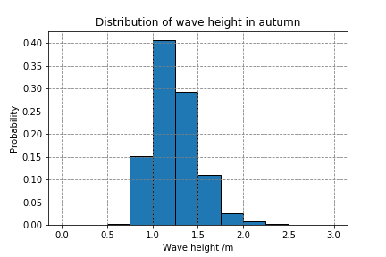
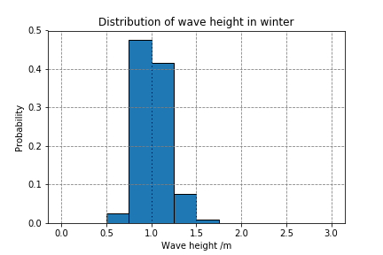
全年及分季波浪特征区间分布
Notes:
单峰分布，平均周期主要集中在8-10s，有效波高集中于1-1.5m

Slide 13
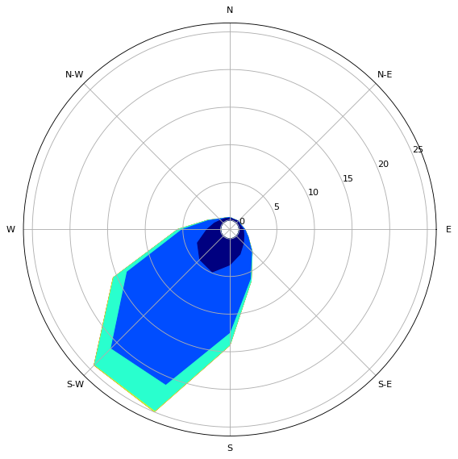
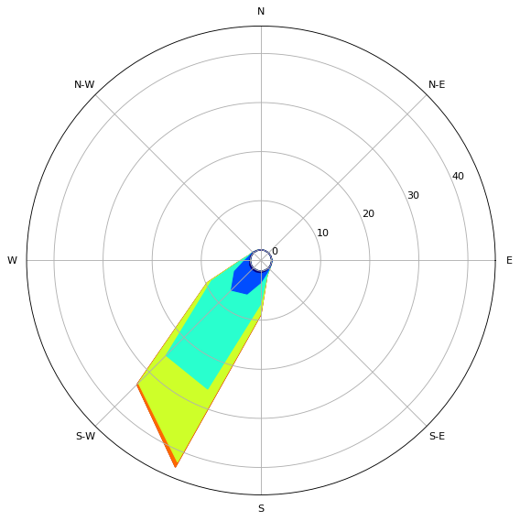
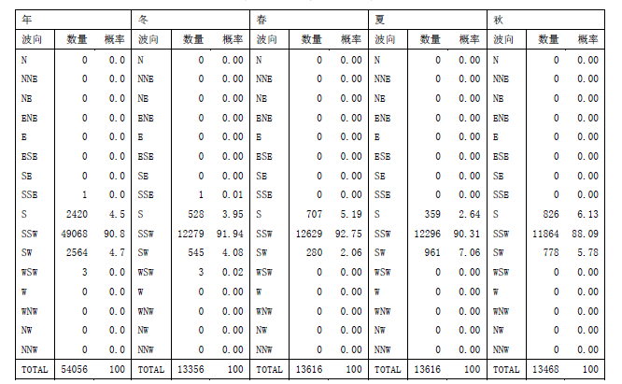
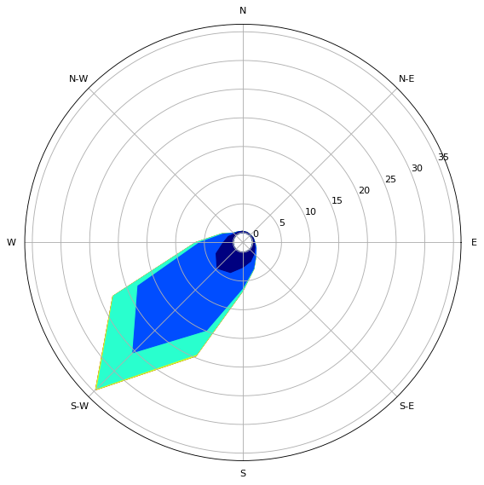
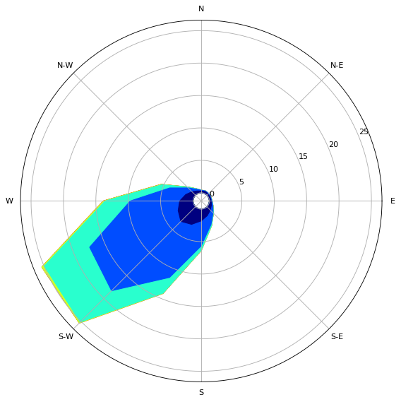
全年及分季波浪特征区间分布
Notes:
波向分布，右图为风玫瑰图

Slide 14
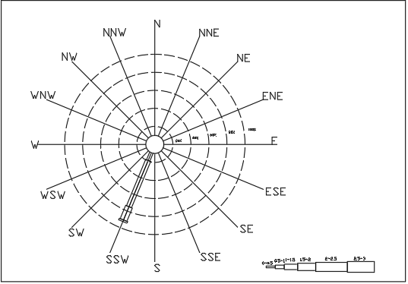
有效波高与波向的联合分布

Slide 15
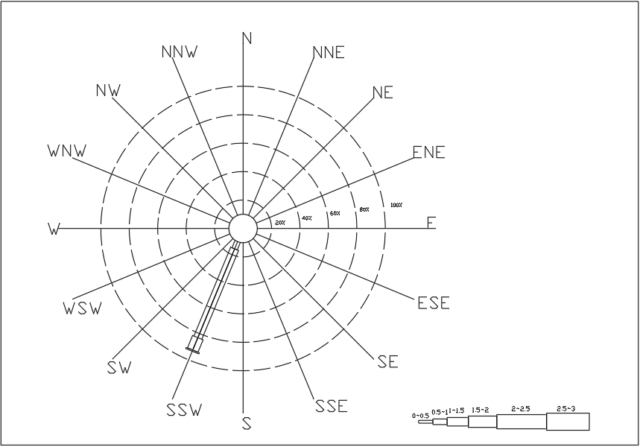
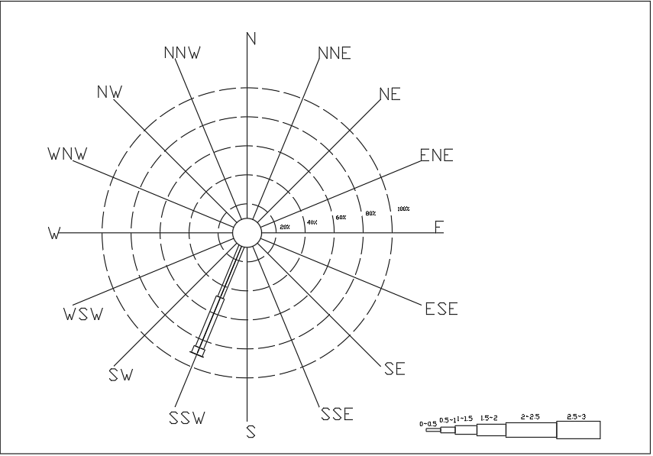
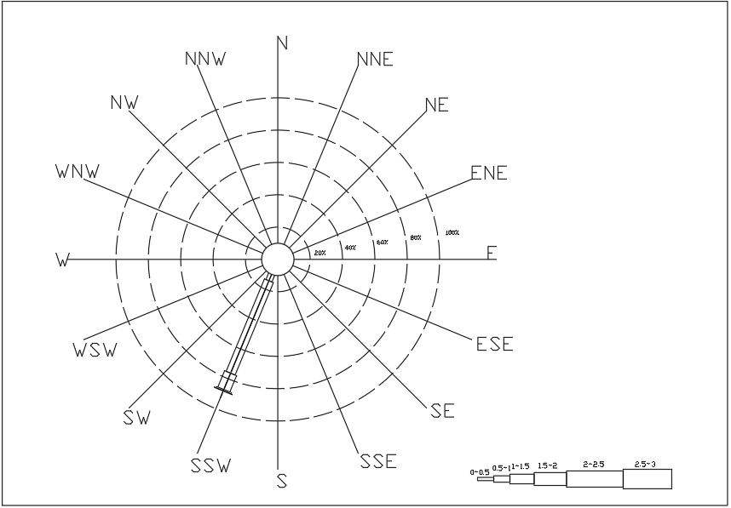

有效波高与波向的联合分布

Slide 16
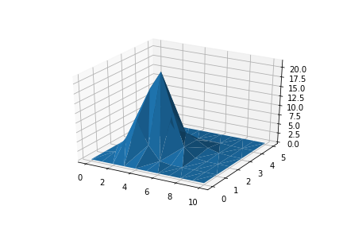
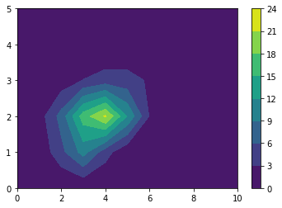
平均周期与有效波高的联合分布
Notes:
7-11s，1-1.5m

Slide 17
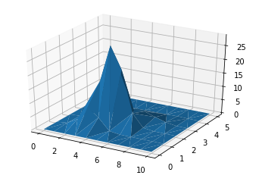
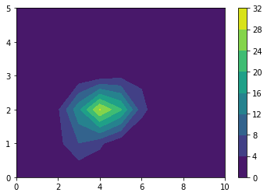
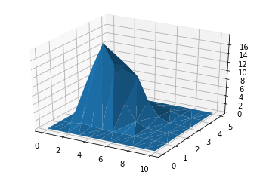
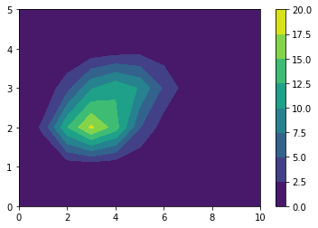
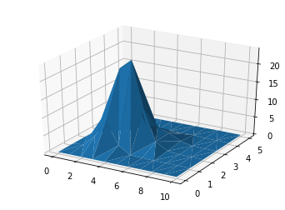
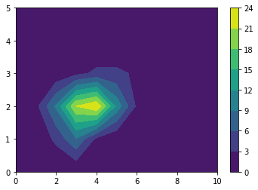
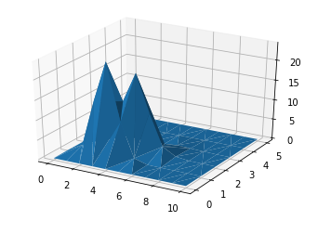
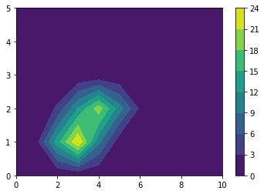
平均周期与有效波高的联合分布

Slide 18
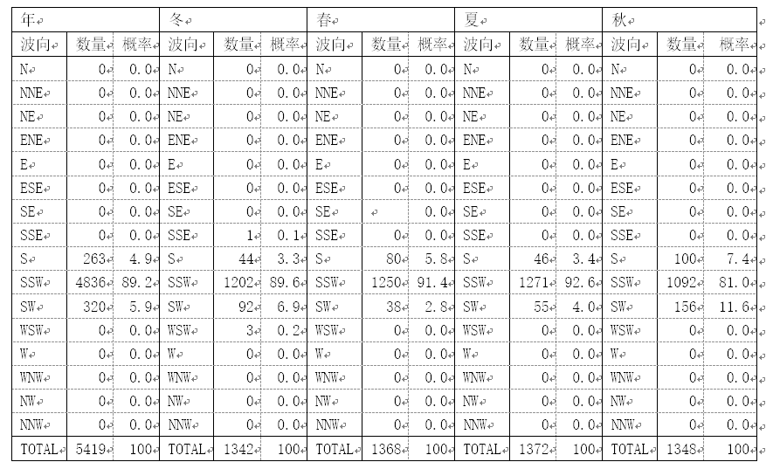
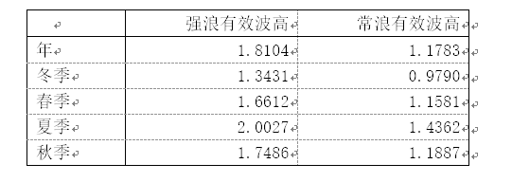
强浪与常浪对比
Notes:
前10%为强浪，波向与常浪较为一致，有效波高显著较高

Slide 19
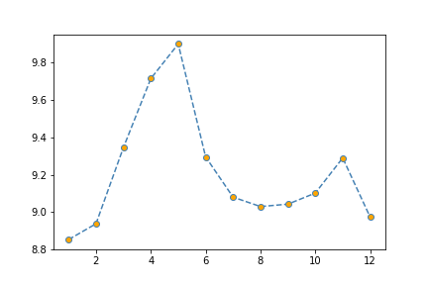
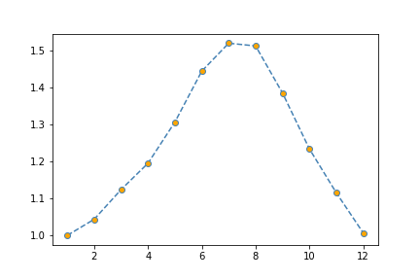
各参数逐月时间过程
平均周期逐月时间过程
有效波高逐月时间过程
Notes:
平均周期逐月双峰，有效波高单峰

Slide 20
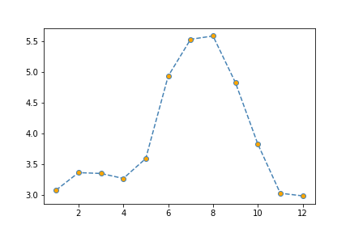
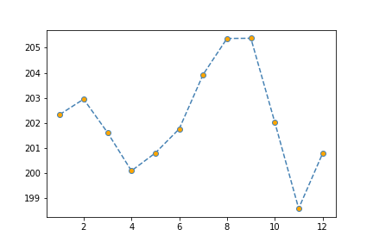
各参数逐月时间过程
风速逐月时间过程
主波向逐月时间过程
Notes:
风速单峰分布，与有效波高可能有相关关系，下文探究
主波向在小幅度内波动

Slide 21
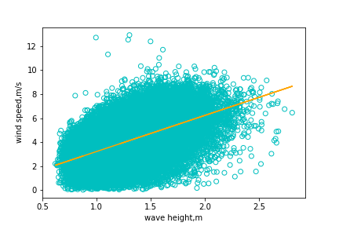
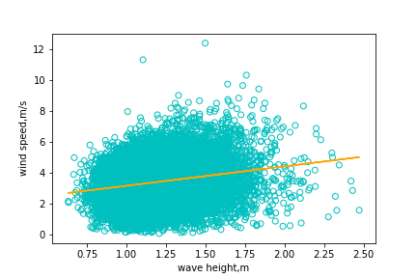
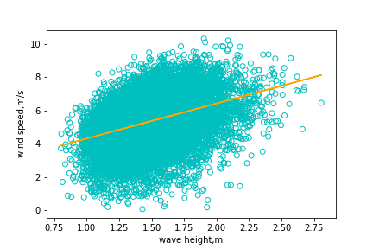
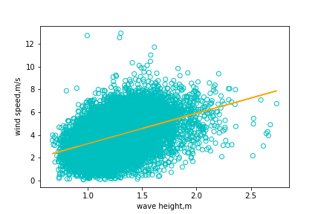
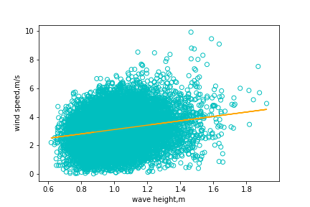
风速与有效波高相关性分析
Notes:
相关性较弱，相关系数均在0.3-0.4左右

Slide 22
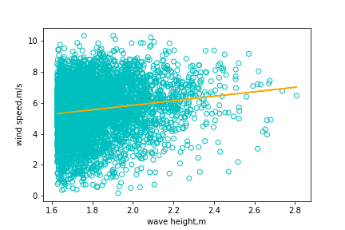
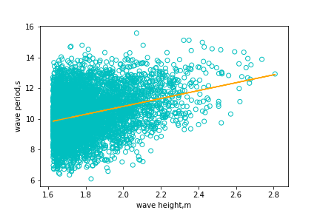
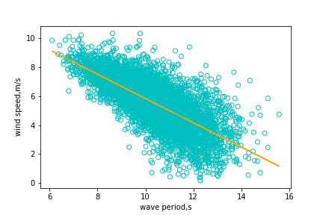
强浪相关性分析
强浪风速与有效波高相关分析
强浪有效波高与平均周期
相关分析
强浪平均周期与风速
相关分析
Notes:
强浪而言，平均周期和和平均周期相关性无显著相关性，0.1左右，风速与有效波高由相关性但较弱，0.3-0.4，平均周期与风速有很强负相关性，0.6-0.7

Slide 23
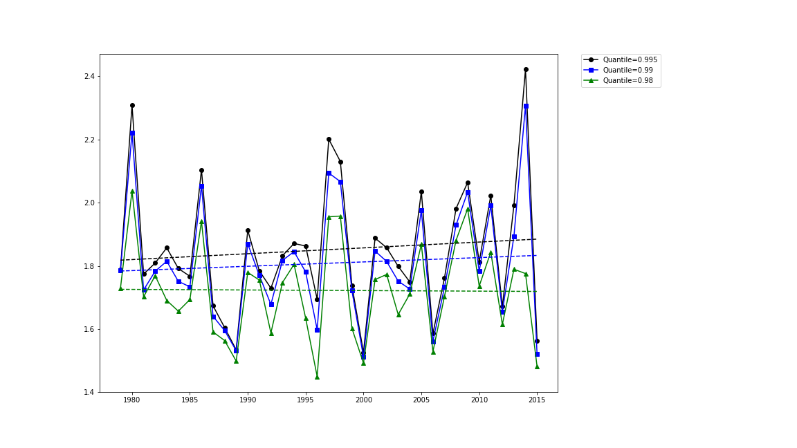
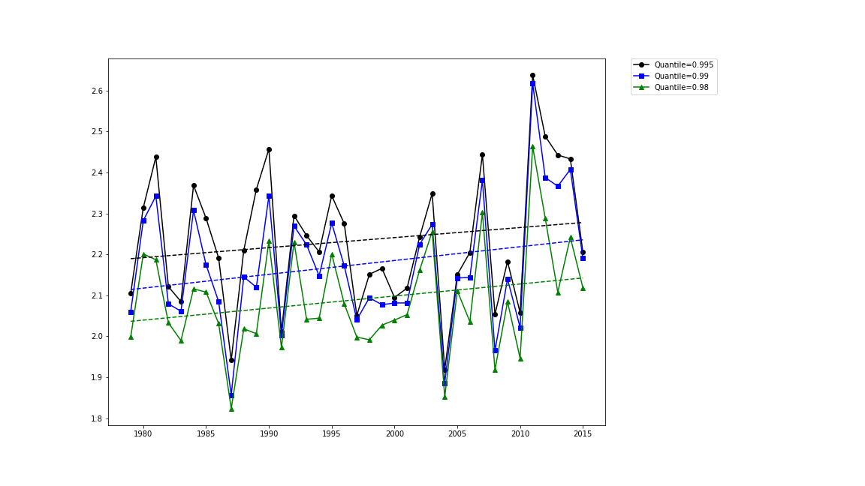
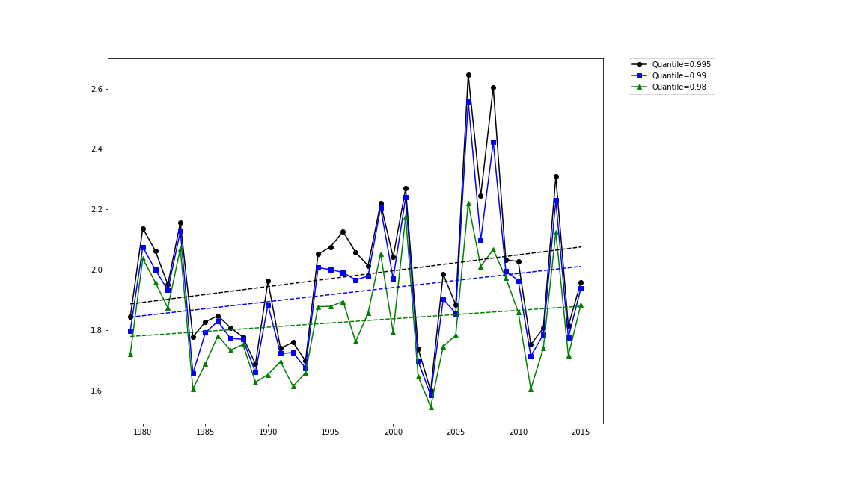

大浪趋势及重现分析
Notes:
冬季和春季0.02递减，其他递增

Slide 24


大浪趋势及重现分析
Notes:
通过计算，得出若干重现期大浪波高

Slide 25
总结及工作展望

Slide 26
总结及工作展望
对喀麦隆外海周期、波高和波向的逐年、逐月趋势进行了统计分析，并分析其频数分布和联合分布；
分析强浪和常浪的特征对比，分析大浪的逐年变化趋势和若干重现期大浪波高
对一些波浪特征进行相关性分析
Notes:
我的毕业论文主要是针对喀麦隆外海波浪特征进行了如下的研究

Slide 27
总结及工作展望
未对波浪参数的成因进行因果性分析
未与该海区实测数据进行研究
可结合当地实际气候和风场进行进一步研究
Notes:
时间有限导致有不足
欧洲中短期天气预测项目的模拟数据

Slide 28
致谢
朱良生教授
各位大学老师及同窗
华南理工大学

Slide 29
恳请各位老师提出意见

